Slide 1
GPU程序效率瓶颈的主要矛盾研究优化
——访存效率与GPU数据传输速率
第7小组
2151298杨滕超
2051498 储岱泽
2051828 莫益萌
2152810 刘 冲
2153174 陈华机

Slide 2
目录
1
2
GPU简介以及体系结构分析
GPU访存效率提升方法
3
GPU数据传输速率优化方法
4
小 结
5
人员分工

Slide 3
GPU简介以及体系结构分析
1

Slide 4
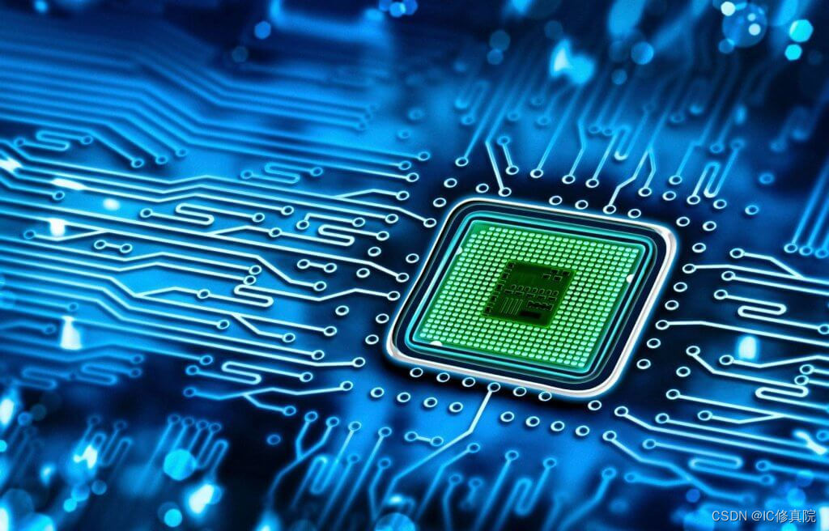
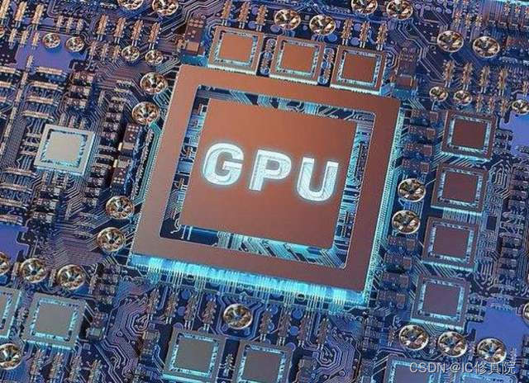
什么是GPU?
GPU是英文单词“Graphics Processing Unit”的缩写，中文翻译为“图形处理器”，是一种在个人电脑、工作站、游戏机和一些移动设备上做图像和图形相关运算工作的微处理器，是显示卡的“大脑”。随着当今科技的发展，人们对VR、区块链、3D建模等技术的进步有了更多的需求，而这些领域的进步都依赖于图形算法处理速度的进步，而凡是跟图形计算相关的过程都需要用到GPU。

Slide 5
什么是GPU?
然而，GPU除了具有图形处理的功能之外，还是公认最优秀的“AI加速器”。由于其优秀的并行计算以及浮点运算能力，其在深度学习的训练和推理领域也有很广泛的运用。可以说不论是画质的要求还是AI处理的需求，GPU都是必不可少的，要想发展更多的科技企业就必须得不断优化GPU程序处理的效率，突破瓶颈。

Slide 6
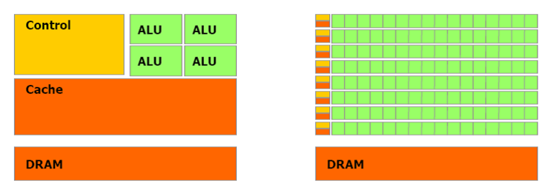
GPU体系结构分析（CPU与GPU对比）
CPU
GPU
• 以追求单线程性能为目标，处理器核心较少，每个核心具有较强的通用计算能力和缓存系统。
• 主要用于并行计算，处理器核心较多，每个核心的计算能力相对较弱，但通过并行化技术可以达到高效的计算速度。
• 冯·诺依曼结构
• SIMD（单指令多数据）结构
• 更强大的内存和存储带宽,独立的显存，内存传输速度较快

Slide 7
对GPU访存效率提升技术的 研究与优化
2

Slide 8
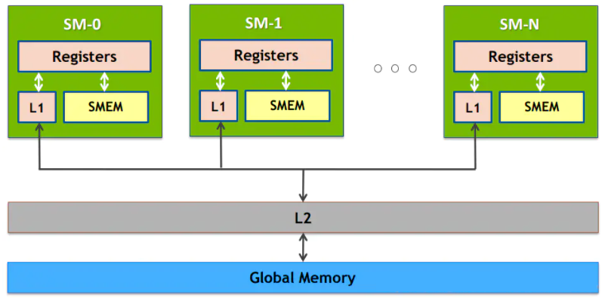
提升GPU访存效率的重要性
随着图形处理单元（GPU）在高性能计算和数据密集型应用中的广泛应用，GPU访存系统的优化变得越来越重要。GPU的性能受到访存系统的影响，而访存系统的效率又直接影响着GPU的整体性能。因此，研究人员对GPU访存系统进行了广泛的研究，旨在提高访存效率，从而加速GPU应用程序的执行。

Slide 9
GPU访存系统研究现有重要成果
数据局部性
多面体模型
分块访问
动态管理显存
改进存储控制器

Slide 10
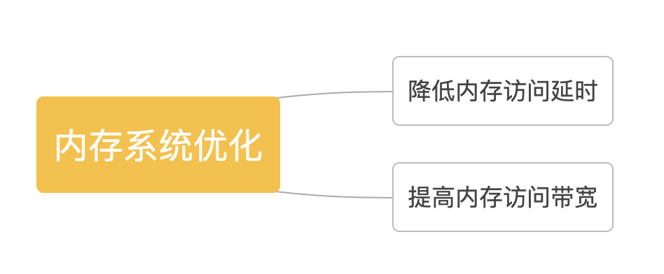
访存效率优化方法

Slide 11
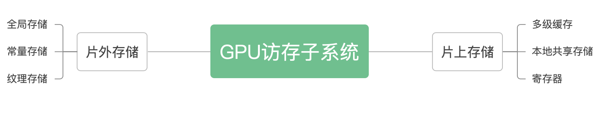
降低内存访问延时——GPU访存子系统
GPU访存子系统是GPU架构中的关键组成部分，旨在满足高并行性的需求，并提供高带宽和低延迟的数据访问。它由片上存储和片外存储两部分构成。
设计目标：通过合理的存储器层次结构和数据迁移策略，最大程度地减少对片外存储器的访问次数，提高数据重用率和整体访存效率。

Slide 12
降低内存访问延时——数据访问优化技术
基于访存模式的高效率数据访问是针对GPU平台上的数据访问优化的一种方法。GPU采用并行处理方式，可以隐藏访存延迟，但当大量线程数据饥饿时，计算资源会处于空转状态，无法充分利用。因此，在将应用程序移植到GPU平台上时，需要对数据访问模式进行分析，并利用数据访问优化技术避免重复访问或减少访问延迟，以确保活动线程的数据供给。
数组访存模式
应用程序数据访存模式
DPoMAP是一种基于访存模式的高效率数据布局算法，用于优化GPU的访存性能。
DPoMAP算法
该算法根据平台类型和访存模式，将具有重用模式的数组放置到共享存储中，以提高共享存储利用率，减少对全局内存的访问。

Slide 13
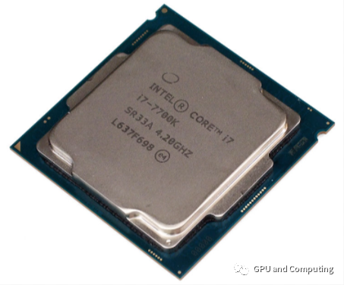
提高内存访问带宽
现代计算机内存系统主要可以针对两个方面进行优化，一方面是降低内存访问延时；另一方面是提高内存访问带宽。而对于GPU内存系统中的则更侧重于提高访问带宽。为此，现代GPU内存系统被划分为多个可并行访问的内存通道，并且系统将内存地址通过某一特定的“地址-通道”映射规则映射到不同的内存通道，从而提高整个GPU内存系统的并行访存能力，进而提高GPU的带宽。

Slide 14
提高内存访问带宽——伪随机交织方法
主要思想：在选取用于确定内存通道的若干位的同时（这里称为channel bit）也选取内存地址中的其他位（这里称作bit——用于与channel bit进行异或操作），从而得到新的用于确定内存通道的地址。
缺点：对于不同的内存地址交织方式可能导致内存地址的重叠，从而产生访存错误；并且GPU一旦启动，固定的内存地址交织方式便无法修改。

Slide 15
提高内存访问带宽——基于扩展页表的优化方法
主要思想：通过扩展页表内容，加入任务类型标记，使每一个应用可获得定制化的访存映射方式，可以在保证访存的正确性的同时，实现在GPU运行时候根据应用进行针对性的访存优化。
ALU接收GPU应用所发送的完成任务所需的指令
根据指令完成相应的操作，并在访问内存时向内存管理单元发起虚拟地址请求
通过扩展页表将虚拟地址转换为物理地址，然后将物理地址发送至地址转换单元
将所述物理地址映射为新的映射后地址，基于所述新的映射后地址访问内存子系统
映射方案配置寄存器查找对应的最佳访存映射方式，将最佳访存映射方式发送至地址转换单元
将所述任务类型标识发送至映射方案配置寄存器

Slide 16
对GPU数据传输速率的 研究与优化
3

Slide 17
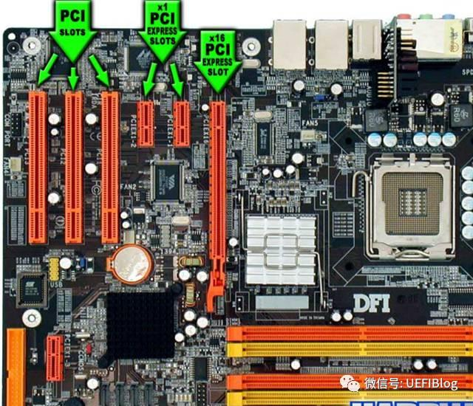
数据传输速率的研究与优化——PCIe总线
现代计算机的核心组件是内存和CPU，外围设备如键盘、显示器和磁盘提供输入/输出(I/O)功能。尽管这些设备（也称为外围设备）缺乏聚合数据或执行逻辑操作的能力，但它们在与人类交互、提供数据持久性、在多个 CPU 之间交换数据以及执行专门任务方面发挥着至关重要的作用。例如，显示器和键盘促进了人机交互，而磁盘则为CPU执行的结果提供了存储空间。网卡可以实现多个CPU之间的数据交换，而GPU可以帮助CPU完成数值计算任务，尤其是图形相关的计算。然而，由于多个外设需要与一个或几个CPU交换数据，后者成为一种稀缺资源。因此，需要一种协议来规范所有外设和CPU之间的通信。在IntelX86架构中，早期的PCI协议就是为这个目的服务的。

Slide 18
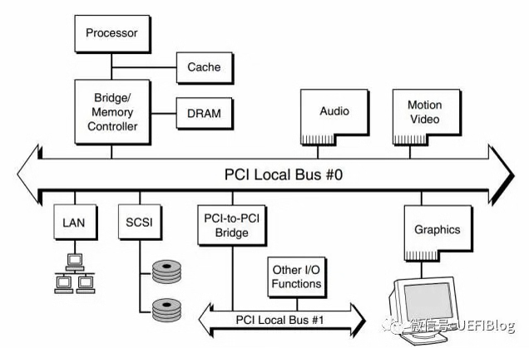
数据传输速率的研究与优化——PCIe总线
PCI和PCIe架构
左图是一颗典型的PCI总线树。
各种外设以树的形式挂载到PCI总线上，与CPU或其他外设通信。当一条PCI总线的承载量不够时，可以用新的PCI总线进行扩展，而PCI桥则是连接PCI总线之间的纽带。

Slide 19
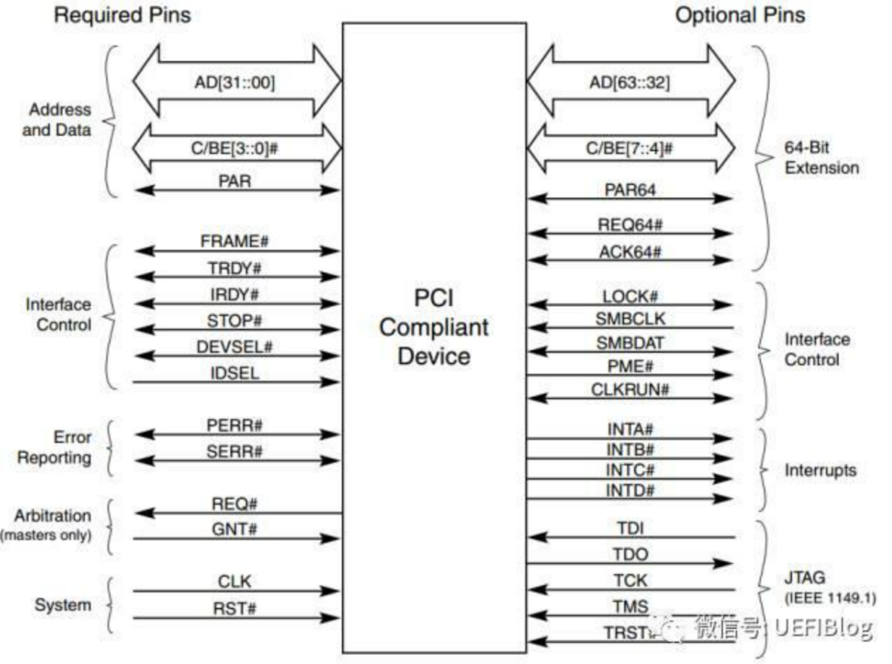
数据传输速率的研究与优化——PCIe总线
PCI引脚定义
左图是PCI引脚定义。
PCI总线是个并行总线。在一个时钟周期内32个bit（后扩展到64）同时被传输。地址和数据在一个时钟周期内按照协议，分别一次被传输。

Slide 20
数据传输速率的研究与优化——PCIe总线
PCI遇到的问题：高速传输的时候，并行的连线直接干扰异常严重，而且随着频率的提高，干扰越来越不可跨越。
PCIe的改变措施：
①PCIe和PCI最大的改变是由并行改为串行。通过提高在一个周期内传输的数据量，在整体效果上PCIe的数据传输速度反而超过了PCI的传输速度，并且频率的降低使得结构更加简单，线路可以更长。
②另外一个区别在于使用了点对点的结构，而PCI是总线结构。

Slide 21
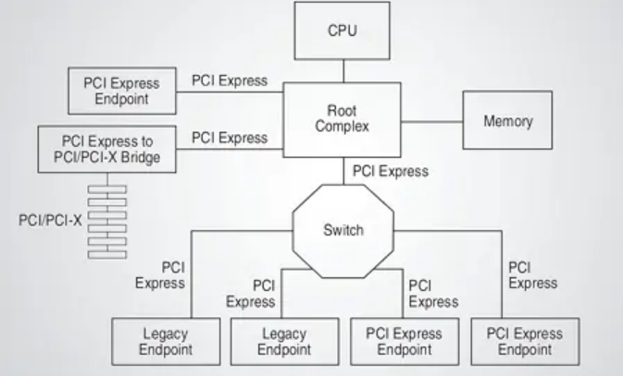
数据传输速率的研究与优化——PCIe总线
一个典型的PCIe系统结构图
每一个PCIe设备都拥有自己独立的数据连接，设备之间数据传输并发互不影响，而对于PCI共享总线方式，PCI总线上只能有一个设备进行通信，一旦PCI总线上挂接的设备增多，每个设备的实际传输速率就会下降，性能得不到保证。

Slide 22
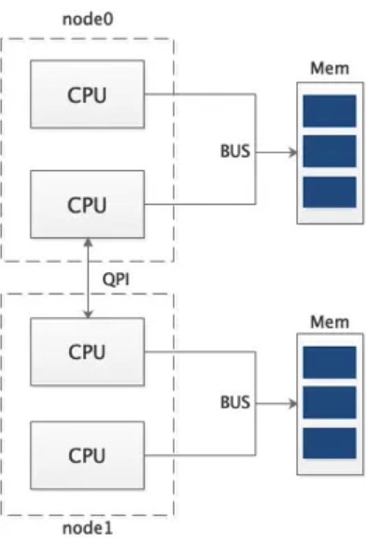
数据传输速率的研究与优化——PCIe总线
NUMA架构
原来所有内存的访问都需要通过北桥芯片来完成，而面对着速度不断提升的需求，越来越多的核心被尽可能地塞进了同一块芯片上，各个核心对于内存带宽的争抢访问成为了瓶颈，由此推出了NUMA架构

Slide 23
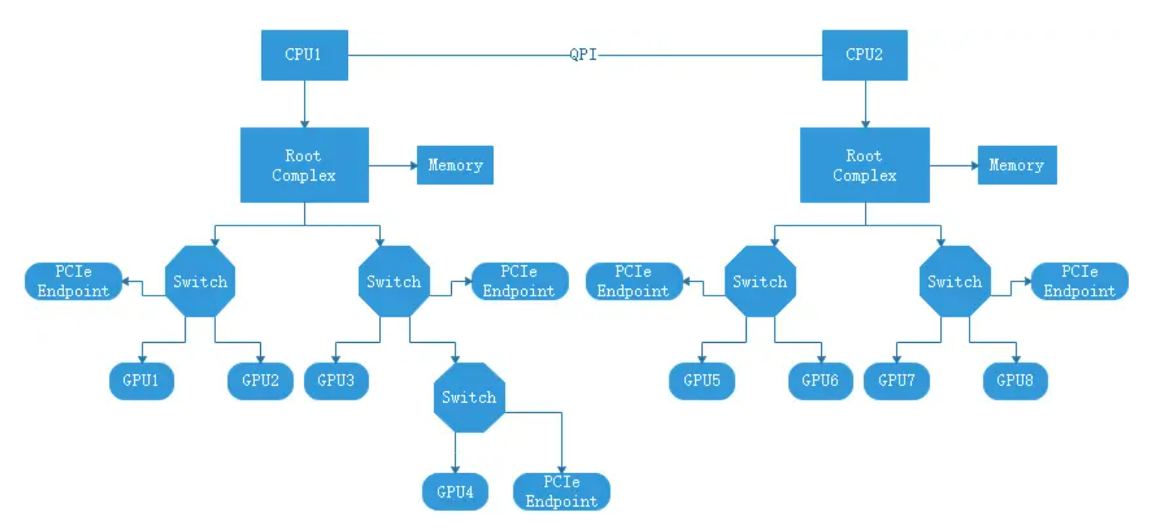
数据传输速率的研究与优化——PCIe总线
现代服务器的物理连接结构图

Slide 24
数据传输速率的研究与优化——CPU与GPU异构多核架构
现状：GPU具有良好的并行编程模型，擅长处理大量并行计算，特别是在AI模型训练领域发挥了至关重要的作用，可以弥补CPU计算的不足。
虽然将CPU和GPU组合在一起的PCI－ｅ总线方式，可以极大的提升数据传输的效率，但由于其存储系统分开设置，具有低带宽高延迟的特点，GPU的执行速度仍受制于CPU的数据处理能力。

Slide 25
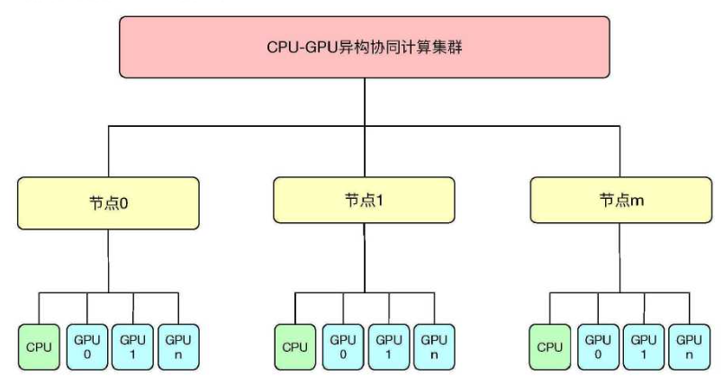
数据传输速率的研究与优化——CPU与GPU异构多核架构
CPU－GPU异构体系架构图：
此建构适用于处理高性能计算和大数据时代背景下的海量数据，使得CPU和GPU间的数据传输更加便捷。
其中逻辑控制和串行执行由CPU处理执行，需并行执行的大数据则由GPU处理。

Slide 26
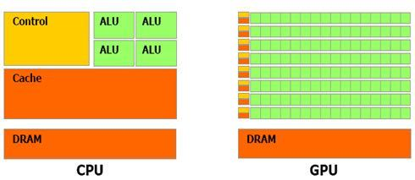
数据传输速率的研究与优化——CPU与GPU异构多核架构
CPU－GPU设计结构对比图：
异构架构面临的挑战
①CPU和GPU拥有不同的设计结构，访存行为各具特征，增加了CPU的deadline缺失率
②CPU程序在时间和空间上具备程序性原理，对缓存容量大小较为敏感，而GPU程序的并行执行对缓存容量变化反映并不明显，但GPU的高并发又使得在传统的LRU算法下，GPU会占据大部分共享缓存空间，迫使CPU的性能受到局限

Slide 27
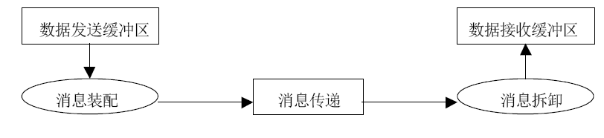
数据传输速率的研究与优化——CPU与GPU异构多核架构
解决方案——MPI、OpenMP
MPI（Massage Passing Interface）:是消息传递函数库的标准规范，具有消息传递式并行程序设计和并行计算粒度大的特点，不同进程间通过消息交换数据。
OpenMP（Open Multi-Processing）:可用于显示地指示多线程、共享内存并行性。
对于高性能计算应用程序，二者通常相互结合以实现分布式内存并行，OpenMP用于每个节点上的计算密集型工作，MPI用于实现节点间的通信和数据共享。
MPI消息传递过程

Slide 28
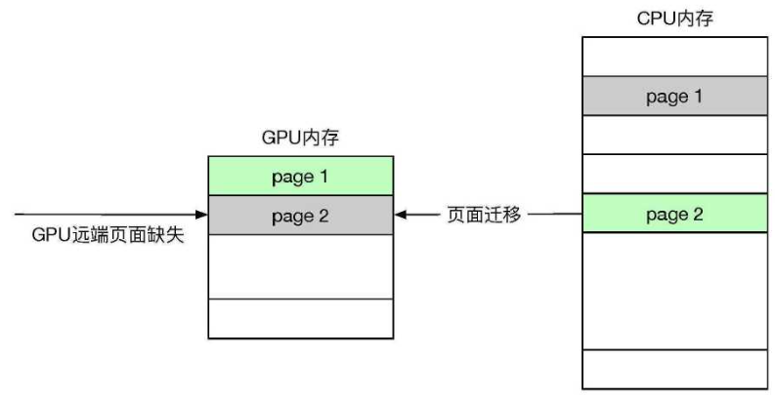
数据传输速率的研究与优化——CPU与GPU异构多核架构
GPU端发生远端页面缺失时系统自动进行页面迁移：
CPU和GPU的数据通信在独立内存阶段，GPU程序执行前后数据需要显式地在二者间传递，数据传输和处理串行化且编程复杂；在引入统一虚拟地址阶段，远端直接访问的数据仍在原设备段内存，GPＵ无法利用数据局部性，整体性能无显著提升；而后提出的统一内存方式，简化编程并优化性能，实现自动整页迁移。

Slide 29
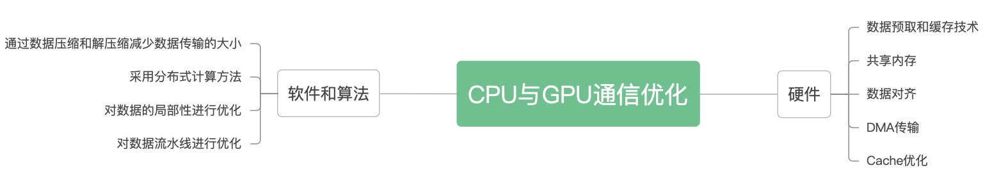
数据传输速率的研究与优化——CPU与GPU异构多核架构
CPU和GPU的通信严重制约运算速度，仍需对其进行优化，从理论角度可以从下述方面进行进一步优化：

Slide 30
小结
4

Slide 31
小结
然而，GPU技术的发展仍在不断演进，未来的研究方向包括进一步优化访存架构和数据传输机制、改进GPU与主机之间的通信效率以及探索新的硬件架构和编程模型等。随着GPU技术的不断成熟和创新，我们相信GPU将继续在科学计算、数据处理和人工智能等领域发挥重要作用，并为计算性能和应用性能提供更大的突破和创新空间。

Slide 32
人员分工
5

Slide 33
人员分工
2151298杨滕超 对GPU访存效率提升技术的研究与优化——提高内存访问带宽（100%）
2051498 储岱泽 关于GPU的介绍以及体系结构的分析、文档整理、ppt制作（100%）
2051828 莫益萌 对GPU访存效率提升技术的研究与优化——降低内存访问延时（100%）
2152810 刘 冲 对GPU数据传输速率的研究与优化——PCIe总线结构（100%）
2153174 陈华机 对GPU数据传输速率的研究与优化——CPU与GPU异构多核架构（100%）

Slide 34
感谢观看！

